Slide 1
JDBC
SW개발자 양성과정
by Kyung

Slide 2

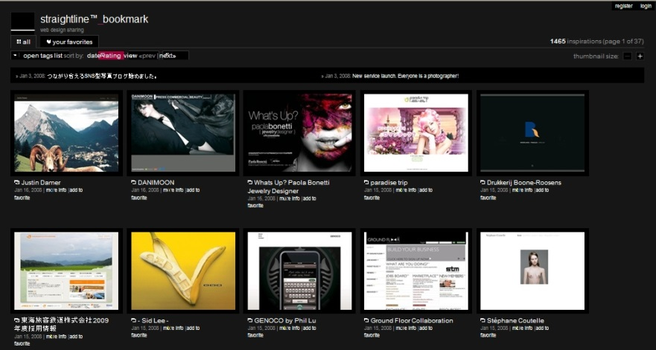
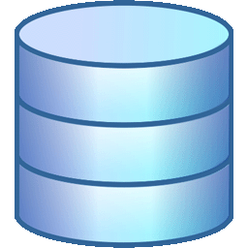
웹 프로그램과 데이터베이스
2
서버(웹서버)
jsp/servlet
요청
클라이언트 브라우저
응답
DB접속
SQL
DB

Slide 3
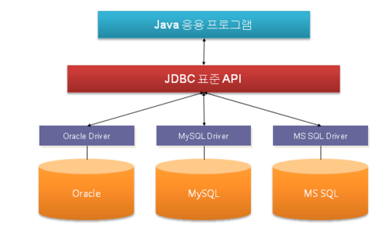
JDBC(Java Database Connectivit)
3
Java 응용 프로그램이 DBMS(Oracle, MySQL, MS-SQL)에 연결하여 데이터베이스를 일관된 방법으로 이용할 수 있도록 만든 표준 API(인터페이스와 클래스)

Slide 4
JDBC 주요 인터페이스
4
java.sql.*
Driver Manager
Connection
Connection
Connection
Statement
Statement
Statement
Statement
Result set
Result set
Result set

Slide 5
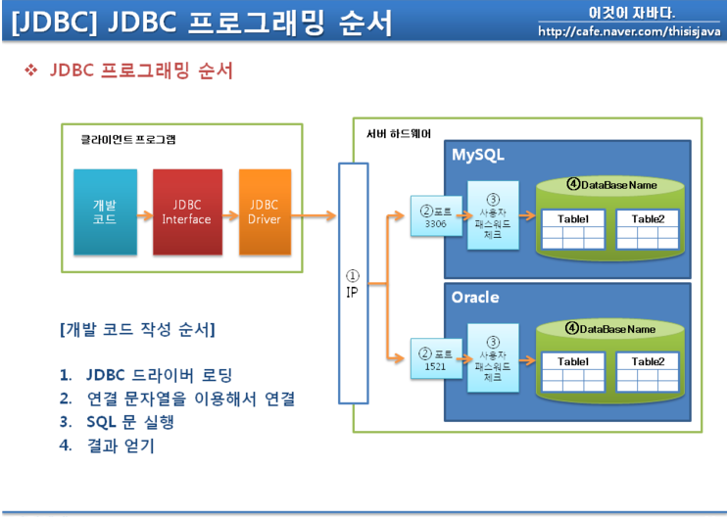
JDBC를 이용한 프로그래밍
5
1) JDBC 드라이버 로드
2) 데이터베이스 연결
3) SQL을 위한 Statement 객체 생성
4) SQL 문장 실행
5) 질의 결과 ResultSet 처리
6) JDBC 객체 연결 해제

Slide 6
JDBC 드라이버 로딩
6
JDBC 드라이버 클래스를 메모리로 로딩
static 블록에서 DriverManager에 JDBC 드라이버 인스턴스 등록
오라클
Class.forName(“oracle.jdbc.OracleDriver”);
또는
Class.forName(“oracle.jdbc.driver.OracleDriver”);
Class.forName(“JDBC 드라이버 클래스”);

Slide 7
데이터베이스 연결
7
연결 문자열(Connection String) 작성
개발 코드에서 데이터베이스에 연결하기 위한 정보(DBMS 마다 다름)
JDBC Driver 종류
DBMS 의 IP / 포트번호 / DB 명
사용자 이름 및 비밀번호
오라클 연결 문자열
jdbc:oracle:thin:@IP주소:포트번호:DB명
jdbc:oracle:thin:@localhost:1521:xe

Slide 8
데이터베이스 연결
8
연결 (Connection) 생성
연결 닫기
String url = “jdbc:oracle:thin:@localhost:1521:xe”;
Stirng user = “javaDB”;
String password = “12345”;
Connection con = DriverManager.getConnection(url,user,password)
con.close

Slide 9
SQL을 위한 Statement 객체
9
질의 문장을 위한 인터페이스 종류 | 특징
Statement | Connection 객체에서 createStatement() 메소드를 호출로 생성 단순한 SQL 문장을 보낼 때 사용되며, 성능이나 효율성에서 가장 낮음
PreparedStatement | Connection 객체에서 prepareStatement() 메소드를 호출로 생성 주로 PreparedStatement 클래스는 한번 사용되고 마는 SQL 문이 아니라 여러 번 반복해서 사용되는 SQL 을 다룰 때 편리, 컴파일 할 때 에러를 체크하기 때문에 좀 더 효율적이며 처리하는 속도 역시 훨씬 빠름
CallableStatement | Connection 객체에서 prepareCall 메소드의 호출로 생성, CallableStatement 객체는 저장 함수(Stored Procedure)를 호출할 때 사용

Slide 10
SQL 문장 실행
10
질의 메소드 종류 | 반환 자료 유형 | 특징
executeQuery() | ResultSet | 주로 Select 와 같이 데이터 베이스에 변경을 주지 않는 SQL 문을 실행할 경우에 사용하며, 그 결과로 하나의 ResultSet 객체를 반환
executeUpdate() | Int | 데이터베이스의 값 또는 구조를 변경시키는 DML인 Insert, update, delete 와 같은 질의와 create, drop 과 같은 DDL 구문을 사용할 때 주로 이용. 질의 수행후 영향을 받은 레코드 수를 반환(DDL 인 경우 0 반환)

Slide 11
SQL 문장 실행
11
질의 메소드 종류 | 반환 자료 유형 | 특징
execute() | boolean 첫 결과가 ResultSet 이면 true, 결과가 행수 또는 없으면 false | 실행해야 할 SQL 문이 어떠한 종류의 것인지를 모를 경우에 유용. Statement 객체를 실행한 결과가 하나 이상의 ResultSet 객체를 반환하거나 ResultSet 객체와 데이터에 영향을 끼친 열의 수 등이 함께 반환될 경우에 사용. 또한 반환될 객체가 어떤 형태인지 예측 불가할 경우에도 사용

Slide 12
[예제]
12
Statement stmt = con.createStatement();
stmt.executeQuery(sql);
String sql = “insert into test values(?, ?, ?);
PreparedStatement pstmt = con.prepareStatemnet(sql);
pstmt.executeUpdate();
CallableStatement cstmt = con.callableStatemnet(sql);

Slide 13
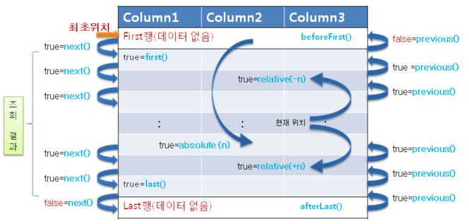
ResultSet의 구조와 커서 이동
13
기본적으로 ResultSet은 next() 만 사용 가능
이동한 위치에 데이터가 있으면 true를 리턴, 데이터가 없으면 false를 리턴
스크롤이 가능한 ResultSet을 만들면 다른 위치 이동 메소드도 사용 가능
beforeFirst(), first(), afterLast(),last(), absolute(), relative(), previous()

Slide 14
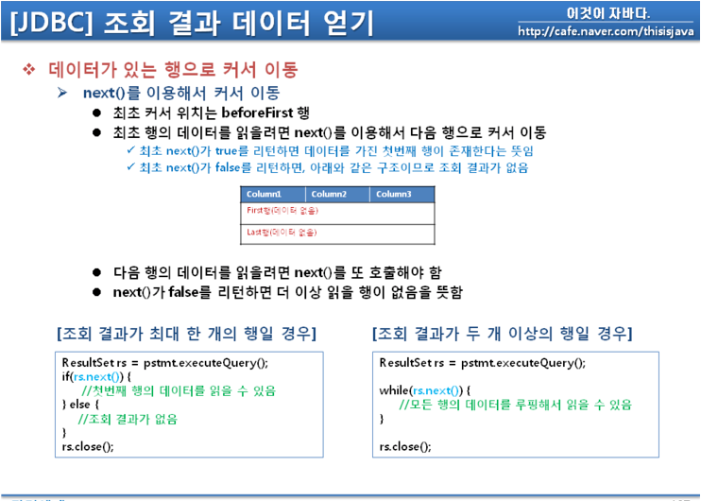
ResultSet의 구조와 커서 이동
14
데이터가 있는 행으로 커서 이동
next() 를 이용해서 커서 이동
최초 커서 위치는 beforeFirst 행
최초 행의 데이터를 읽을려면 next() 를 이용해서 다음 행으로 커서 이동
next() 가 true를 리턴하면 데이터를 가진 행이 존재한다는 의미이며 false를 리턴하면 더 이상 읽을 행이 없음을 의미

Slide 15
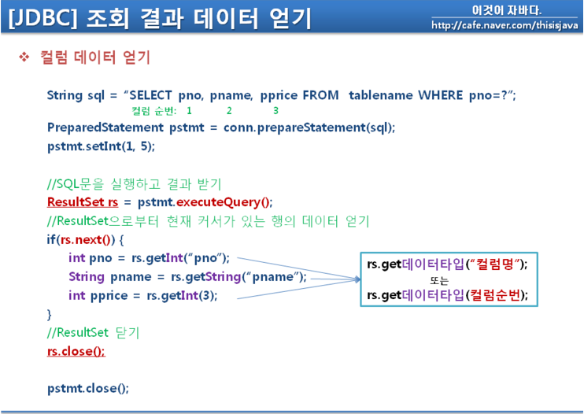
ResultSet의 구조와 커서 이동
15
컬럼 데이터 얻기

Slide 16
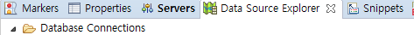
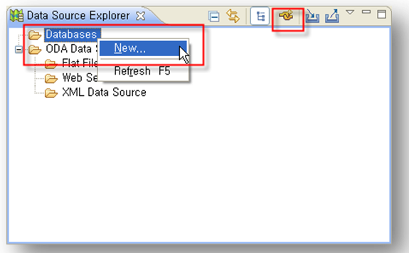
이클립스와 오라클 연결하기
16
화면 하단의 Data Source Explorer 클릭
Data Source Explorer 에서 마우스 우측 클릭

Slide 17
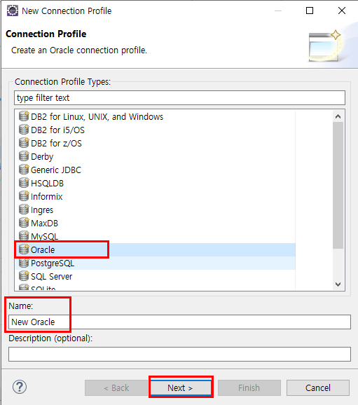
이클립스와 오라클 연결하기
17

Slide 18
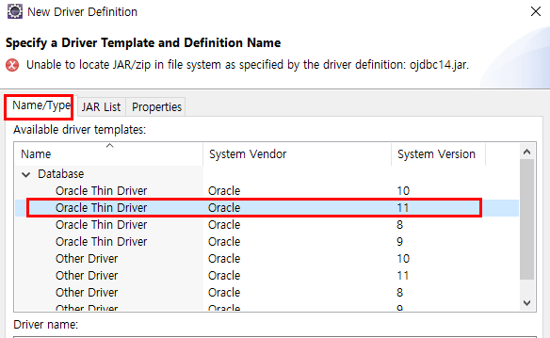
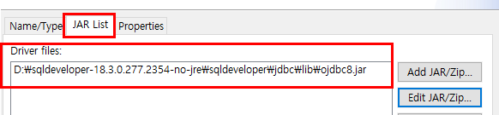
이클립스와 오라클 연결하기
18

Slide 19
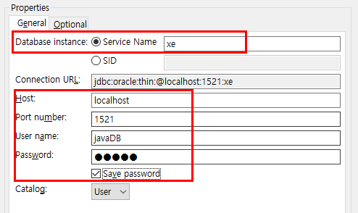
이클립스와 오라클 연결하기
19

Slide 20
이클립스와 오라클 연결하기
20

Slide 21
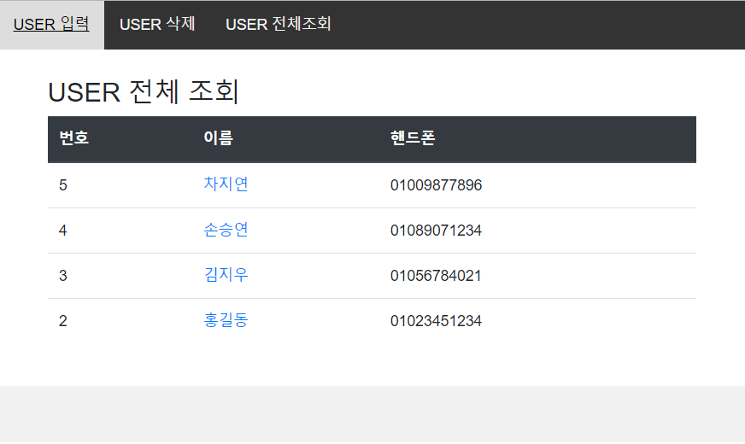
[실습] index.jsp
21
userGet.jsp 이동

Slide 22
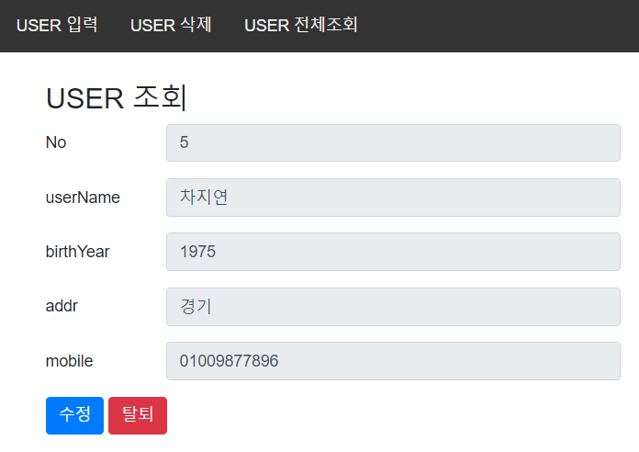
[실습] userGet.jsp
22
userDel.jsp 이동
userMod.jsp 이동

Slide 23
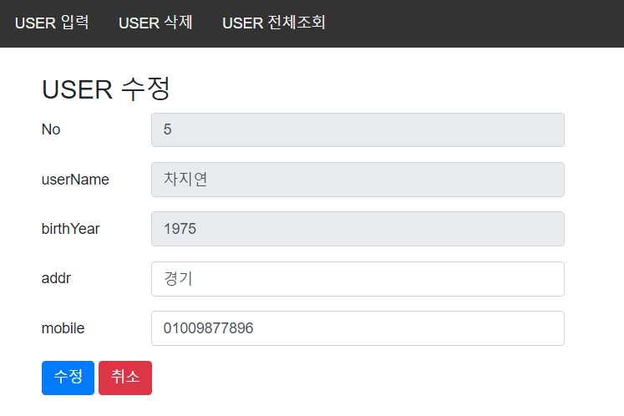
[실습] userMod.jsp
23
수정할 내용

Slide 24
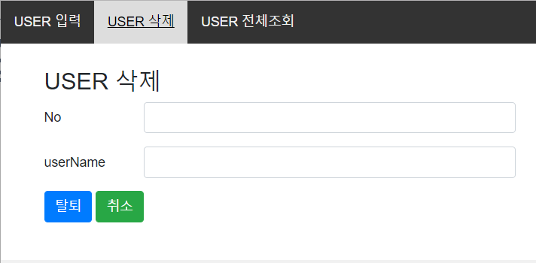
[실습] userDel.jsp
24
삭제 시 사용자로부터 No와 userName을 입력받기

Slide 25
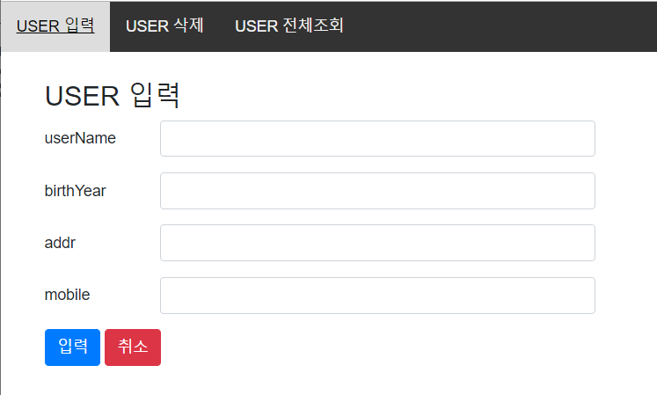
[실습] userAdd.jsp
25

Slide 26
DataBase Connection Pool

Slide 27
데이터베이스 커넥션 풀
27
Connection
애플리케이션에서 데이터베이스에 접속하고 접속을 종료하는 일련의 과정
일정 시간을 필요로 하는 Connection 이 많을 수록 시스템에 부담
불필요한 연결에 의한 서버 자원의 낭비를 발생
Connection Pooling
웹 컨테이너 상에 존재하는 방식
애플리케이션에서 커넥션을 필요로 하는 시점에서 커넥션을 만드는 것이 아니라, 미리 일정 수의 커넥션을 만들어 놓고 필요로 하는 애플리케이션에 전달하는 방식
많은 시간이 걸리는 데이터베이스 연결 작업을 생략할 수 있기 때문에 사용자의 응답 대기 시간이 짧아짐

Slide 28
데이터베이스 커넥션 풀
28
Servlet/JSP
DataBase
Request
client
X
Response
Connection Pool
Used(Vector)
②
①
① 사용 ② 반환
Freed(Vector)

Slide 29
데이터베이스 커넥션 풀
29
웹 애플리케이션 서버에서 제공하는 커넥션 풀 이용
오픈소스 라이브러리 이용
Commons DBCP
Tomcat-JDBC (tomcat 9 버전부터)
BoneCP
HikariCP

Slide 30
DataSource
30
Connection Pool 의 Connection 을 관리
웹 어플리케이션에서 Connection을 얻어오고 반납하는 등의 작업을 수행하기 위해 사용함.
JNDI 를 통해 전달하는 방식 사용
JNDI
Connection Pool
1. lookup
DataBase
2. getConnection
DataSource
Connection
3. Use Connection & DBMS

Slide 31
JNDI(Java Naming and Directory Interface)
31
필요한 데이터(클래스, 파일 등)를 name/value 형식으로 저장하고 필요한 데이터는 name 값을 이용하여 value 값을 얻는 형태
(ex)
DNS : 192.168.0.152 => http://www.naver.com
파일시스템 : C:\Windows\Programe Files

Slide 32
Tomcat-DBCP 설정
32
현재 프로젝트\WebContent\META-INF\context.xml 생성
<Context>
<Resource name="jdbc/Oracle" auth="Container" type="javax.sql.DataSource" driverClassName="oracle.jdbc.OracleDriver" url="jdbc:oracle:thin:@127.0.0.1:1521:xe" username=“javaDB" password=“12345" maxTotal="20" maxIdle="10" maxWaitMillis="-1"/>
</Context>
auth=“Container” : 데이터베이스 접속 인증을 tomcat 컨테이너가 처리
name = “jdbc/Oracle” : Pool 기능을 포함하는 DataSource 객체를 얻기 위한 name 값을 지정(임의의 문자열 가능)
maxTotal : 서비스에서 동시에 사용될 수 있는 최대 커넥션 개수(기본값:무제한)
maxIdle : 커넥션 풀에서 유지될 수 있는 idle상태 커넥션의 최대 개수
maxWaitMillis : 커넥션 사용이 많아져서 커넥션 풀이 비었을 때 사용할 수 있는 커넥션을 반환받기까지 기다릴 수 있는 최대 시간

Slide 33
Tomcat-DBCP 설정
33
현재 프로젝트\WebContent\WEB-INF\web.xml 생성
<resource-ref>
<description>Oracle Datasource example</description>
<res-ref-name>jdbc/Oracle</res-ref-name>
<res-type>javax.sql.DataSource</res-type>
<res-auth>Container</res-auth>
</resource-ref>
참고
http://tomcat.apache.org/tomcat-9.0-doc/jndi-datasource-examples-howto.html#Oracle_8i,_9i_&_10g

Slide 34
자바코드 작성
34
InitialContext 클래스 사용하기
Context initContext = new InitialContext();
Context envContext = (Context)initContext.lookup("java:/comp/env");
DataSource ds = (DataSource)envContext.lookup("jdbc/Oracle");
Connection conn = ds.getConnection();

